Slide 1
Formáty videa
Viliam Jedinák

Slide 2
Asi každý, kto sa aspoň trochu orientuje vo svete počítačov a využíva ich na prehrávanie multimédií, mal určite neraz problém s prehrávaním niektorého video súboru. Pretože sa v dnešnej dobe často zamieňa pojem kodek, formát a kontajner, rozhodol som sa priniesť článok, ktorý by v tejto oblasti pomohol ujasniť aspoň základné rozdiely a tým pomohol mnohým používateľom.

Slide 3
Kompresia
Stratová kompresia pri komprimovaní obsahu využíva nedokonalosti ľudského oka a ucha, a tak vynecháva niektoré pre nás často nepozorovateľné informácie, ktorých strata nám pri optimálnom dátovom toku vôbec neprekáža. Problém nastáva pri nízkych dátových tokoch, pri ktorých je už strata informácií značne pozorovateľná, a tým znižuje kvalitu výsledného videa.

Slide 4
Formát a kodek
Mnohokrát sa názov použitého kodeku a formátu môže zhodovať, no netreba sa tým nechať pomýliť, pretože medzi kodekom a formátom je značný rozdiel. Formát je daný svojou špecifikáciou. Príkladom môže byť napríklad MPEG-4, v ktorom sa uskladňuje video. Pre jeden formát však môže existovať viacero kodekov, ktoré dokážu audio a video do tohto formátu uložiť.

Slide 5
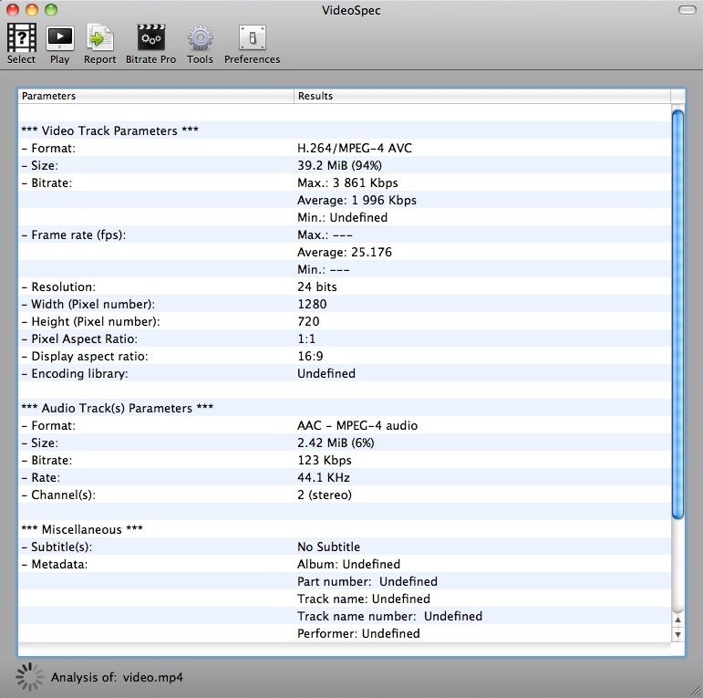
Priklad

Slide 6
Kontajner
Ďalšou vecou, ktorá sa pri videách často pletie s formátom, je použitý kontajner. Ako príklad sú na obrázku 2 zobrazené dva video súbory, ktoré obsahujú úplne rovnaký formát videa aj audia, ale ich prípona je rôzna. Tento rozdiel je spôsobený práve použitím rôznych kontajnerov.

Slide 7
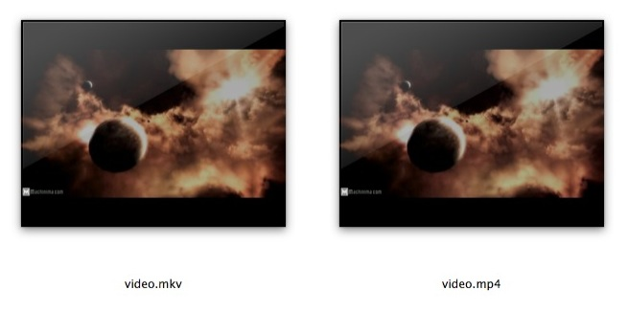
Príklad

Slide 8
Popis niektorých najpoužívanejších kontajnerov
AVI (Audio Video Inter- leave) je jeden z najpoužívanejších kontajnerov. Bol vyvinutý spoločnosťou Microsoft v roku 1992. Štruktúra formátu kontajneru vychádza zo staršieho formátu RIFF. Prípona súborov je .avi.
Matroska kontajner bol vyvinutý v roku 2002. Súbory sú uložené pod príponou mkv, prípadne mka. Je to moderný kontajner, ktorý umožňuje použiť viacero audio stôp a titulkov. Veľmi často sa používa najmä s formátmi MPEG-4 ASP, MPEG-4 AVC, pre video a MPEG-4 AAC, vorbis, AC3 pre audio stopu.

Slide 9
QuickTime je kontajner vyvinutý spoločnosťou Apple Inc. Súbory QuickTime bývajú označené príponou .mov. Podpora formátov pre audio a video je v QuickTime podobná, ako pri kontajneri Matroska. V súčasnej najnovšej verzií kontajneru mov sa často stretávame s použitím MPEG-4 AVC videa v kombinácií s audio formátom AAC
MP4 je kontajner definovaný štandardom ISO/IEC 14496-14:2003. Je súčasťou štandardu MPEG-4. Základ kontajneru mp4 vychádza s kontajneru mov. Podporuje vkladanie video, audio a aj 3D obsahu. Tento kontajner sa používa hlavne s formátom videa MPEG-1, MPEG-2 a MPEG-4 a formátom audia v MP3 alebo AAC.

Slide 10
Prehľad najpoužívanejších kodekov pre niektoré formáty videa
MPEG-4 AVC pre tento formát sa najčastejšie využíva kodek x264, ktorý je v súčasnosti asi najpokrokovejším kodekom pre tento formát. Vďaka podpore veľkého množstva možností komprimácie videa, ktoré formát MPEG-4 AVC ponúka, dosahuje veľmi dobrý pomer kvalita / veľkosť, vďaka čomu je vhodný na ukladanie napríklad HD videa. Tieto videá bývajú prevažne uložené v kontajneri MP4, MKV alebo MOV.

Slide 11
MPEG-4 ASP video je často komprimované práve kodekom DivX, alebo jeho opensource konkurentom Xvid. Video vytvorené niektorým z týchto dvoch kodekov je vo formáte MPEG-4 AVC a je ho možne prehrávať ľubovolným kodekom pre tento formát. Možnosť prehrávať video vytvorené kodekom Xvid na zariadeniach certifikovaných iba pre DivX môže niekedy spôsobovať problémy pre niektoré modifikácie, ktoré využíva na rozdiel od kodeku DivX.

Slide 12
WMV (Windows Media Video) je formát, ktorý je zakódovaný rovnomenným kodekom wmv. Wmv bol vyvinutý spoločnosťou Microsoft. Pôvodne mal súžiť na prenos streamovaného videa. Kodek WMV 9 sa po štandardizáci aj pod názvom VC-1 stal jedným z troch základných kodekov pre HD obsah na BlueRay a HD-DVD médiách.

Slide 13
Najznámejšie kontajnery:
AVI, Ogg, MPEG (mpg), QuickTime (mov), MP4, Matroška (mkv)
Najznámejšie kodeky:
video: Divx Pro Codec, Xvid, Windows Media Video 9 series, libtheora, libavacodec, x264
audio: FLAC, Apple Lossless, Windows Media Audio 9 series, FAAC(AAC), LAME(MP3)
Najznámejšie formáty:
video: MPEG-1,2,4, H264 (MPEG-4 AVC), Theora, WMV
audio: AAC, Apple Lossless, AC-3, FLAC, MP3, WAV, WMA

